Slide 1
SAĞLIK BAKANLIĞI ÇOCUK İZLEM MERKEZLERİ
Dr. S. Çilem BİLGİNER
Çocuk-Ergen Ruh Sağlığı ve Hastalıkları Uzmanı
Ankara ÇİM Sorumlu Hekimi

Slide 2
Çocuk İzlem Merkezi
Cinsel istismar mağduru olduğundan şüphelenilen çocuğun; «çocuk dostu» bir ortamda her türlü adli, tıbbi ve sosyal işlemlerinin aynı gün gerçekleştirilmesine olanak sunan birimlerdir.

Slide 3
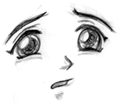
Çocuk İzlem Merkezi; Sağlık Bakanlığı’na bağlı bir hastane çatısında kurulmuş olup pek çok bakanlığın paydaşlığında hizmet sunmaktadır.
ASPB
KOLLUK
ÇOCUK İZLEM
MERKEZİ
MEB
BARO
C. SAVCILIĞI
SAĞLIK BAKANLIĞI

Slide 4
Çocuk İzlem Merkezi Kuruluş Süreci
Sağlık Bakanlığı’nın koordinasyonunda 2008 yılında, süreçte paydaş olacak kurumların Bakanlıkları ve akademisyenler eşliğinde bir üst kurul oluşturulmuş ve çalışmalara başlamıştır.
İlk Çocuk İzlem Merkezi ise 01.10.2010 tarihinde Ankara’da faaliyete geçmiştir.

Slide 5
Yasal Mevzuat
ÇİM Yönetim ve Koordinasyon Kurulu
Çocuk İzlem Merkezleri 04.10.2012 tarihli ve 28431 sayılı Resmi Gazete’de yayımlanan Başbakanlık Genelgesi ile Sağlık Bakanlığı’na bağlı hastaneler/kurumlarda açılmaktadır.
İşleyiş ise aynı Genelgeye istinaden oluşturulmuş ÇİM Yönetim ve Koordinasyon Kurulu’nun 22.10.2012 tarihli toplantı tutanağı ile gerçekleştirilmektedir.
5

Slide 6
ÇİM Yönetim ve Koordinasyon Kurulu
Bu tutanakta
“Kuruluş ve Personel”,
“Haber Alma ve Ulaşım”,
“ÇİM’de Uygulama” gibi ana başlıklar çerçevesinde
ÇİM’lerin kuruluş aşamaları ve kurumlara düşen görevlere ilişkin kararlar ile ÇİM işleyişi somutlaştırılmaya çalışılmıştır.
6

Slide 7
ANKARA
ÇOCUK İZLEM MERKEZİ
7/24 saat
ÇİM, hastane içinden şifreli bir kapı ile ayrılır.

Slide 8
Çocuk İzlem Merkezi’nde Uygulama ve Amaç
AYNI MERKEZDE
Çocuğun beyanının profesyonellerce alınması,
Aile özelliklerine ilişkin aileden bilgi edinilmesi,
Çocuğun geçici olarak barınma, beslenme, giyim, sağlık ve güvenlik gereksinimlerinin karşılanması,
Kurum bakımına alınacak çocukların işlemleri,
Adli tıp/psikiyatri muayenesi gerçekleştirilir,
Video ve ses kaydı eşliğinde çocuğun yalnızca bir kez dinlenmesi, böylece adli süreçte;
Retravmatizasyonu önlemek…

Slide 9
MERKEZDE ÇALIŞAN EKİP
Hekim (Tercihen çocuk ya da çocuk psikiyatrisi hekimi)
Adli Görüşmeci – Aile Görüşmecisi
Psikolog / Psikolojik Danışman /
Sosyal Hizmet Uzmanı /
Çocuk Gelişim Uzmanı
Aile ve Sosyal Politikalar Bakanlığı temsilcileri (SHU)
Hemşire
Polis/ Güvenlik görevlisi
Cumhuriyet Savcısı
Avukat
Konsültan Hekimler (Adli Tıp Uzmanı/Çocuk Psikiyatristi vb.)
ÇOCUK İZLEM MERKEZi
EKİBİ

Slide 10
Çocukla Adli Görüşmeci
Sağlık Bakanlığı Halk Sağlığı Kurumu tarafından düzenlenen 40 saatlik teorik ve 216 saatlik pratik eğitimi (toplamda yaklaşık 1,5 ay sürer) başarıyla tamamlamış adaylar “Çocukla Adli Görüşmeci” ünvanını kazanırlar.
Türkiye’de bu eğitimi tamamlamış ve çocuk izlem merkezlerinde görevli 116 meslek elamanı vardır.
Teorik eğitimde; çocuğun fiziksel, cinsel ve ahlaki gelişim süreçleri, çocukla iletişim, adli görüşmenin tanımı, güvenilirliği, aile görüşmesi, çocuk istismarının tanımı, kısa ve uzun dönem etkileri, istismara ilişkin yasal mevzuat gibi konular işlenir.

Slide 11
ÇOCUK ya da GENÇ
HASTANE
OKUL
VATANDAŞ
AİLE
DİĞER
KOLLUK ya da BAŞSAVCILIK
(POLİS YA DA JANDARMA)
SİVİL ARAÇ
VE
SİVİL EKİP
SAVCILIK TALİMATI
C. SAVCI
AVUKAT
ASPİM
KONSÜLTAN HEKİMLER
ÇİM
ADLİ TIP UZMANI
Adli Görüşme
Aile Görüşmesi
Adli Muayene
Adli Örnekleme
Psikiyatrik Muayene
Gerekli Diğer Muayene
Sosyal İnceleme
Konaklama
İŞ AKIŞI
Adli görüşme raporu,
Sosyal inceleme raporu,
Adli muayene raporu veya
Psikiyatrik değerlendirme raporu
ÇOCUK
AİLE
KURUM

Slide 14
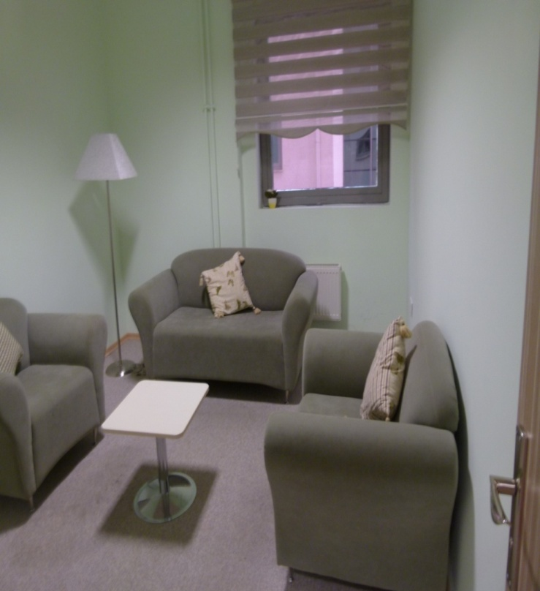
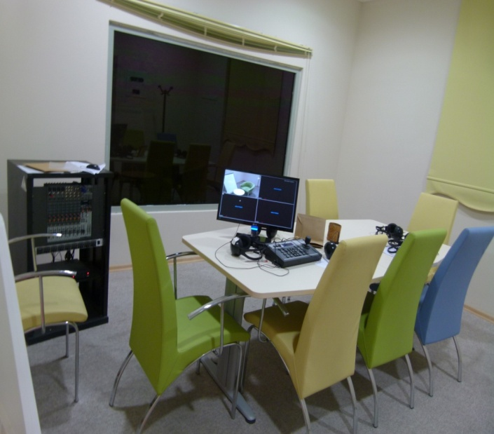
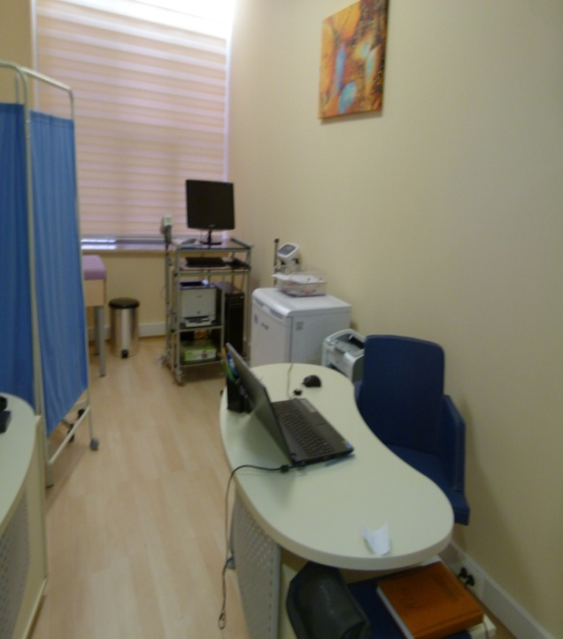
Aile Görüşme Odası
ANKARA
Aynalı oda
Kayıt Odası
Cumhuriyet savcısı,
Avukat
ASPİM
Muayene odası

Slide 15
Çim Bulunan İller
Ankara
Gaziantep
Kayseri
Samsun
Diyarbakır
Bursa
Adana
İzmir
Afyon
Antalya
Elazığ
Malatya
Erzurum
Kocaeli
Konya
Sivas
Van
Zonguldak
İstanbul (4 adet)
Manisa
Edirne
Mersin
Trabzon
Denizli
Karabük
Eskişehir
Şanlıurfa
27 İlde 30 ÇİM bulunmaktadır
15

Slide 16
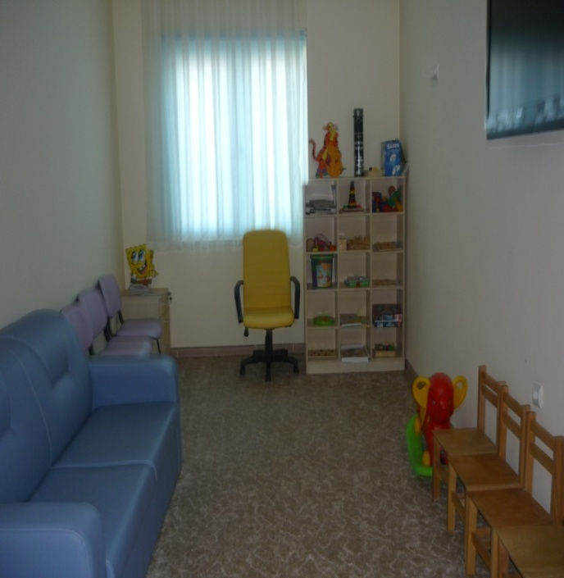
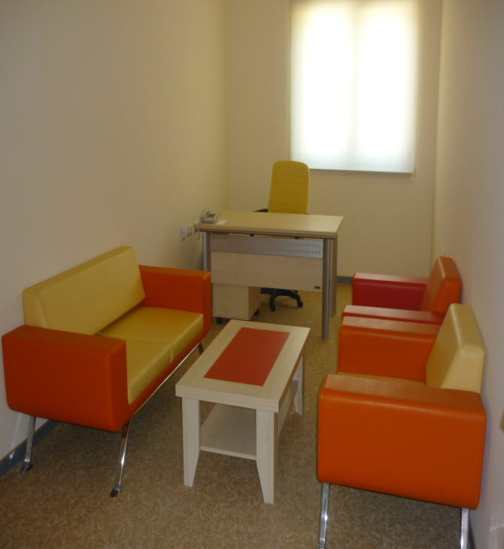
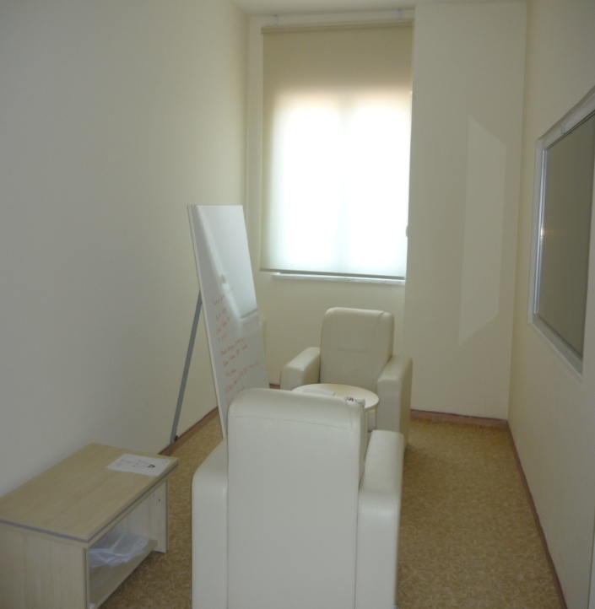
GAZİANTEP
Konaklama Odası
(Savcı talimatı ile)

Slide 17
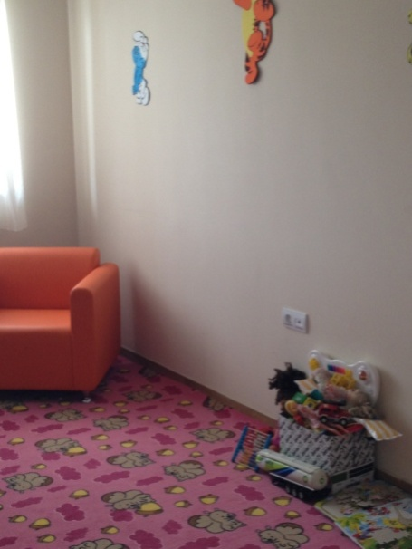
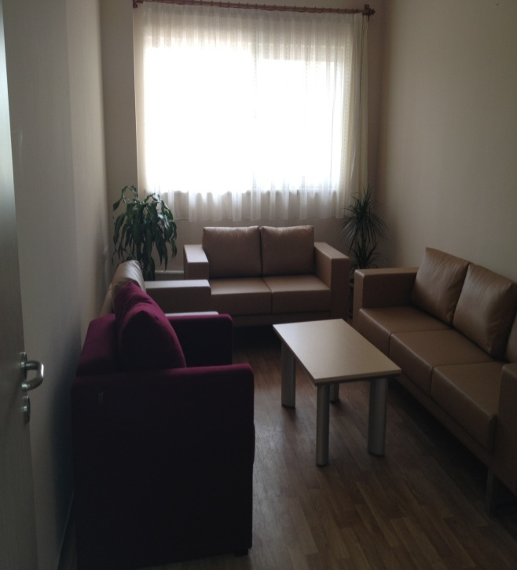
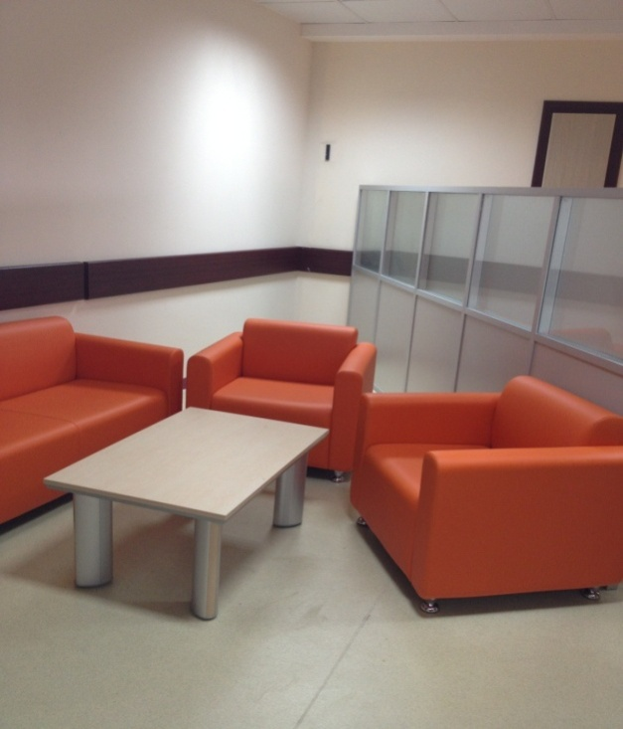
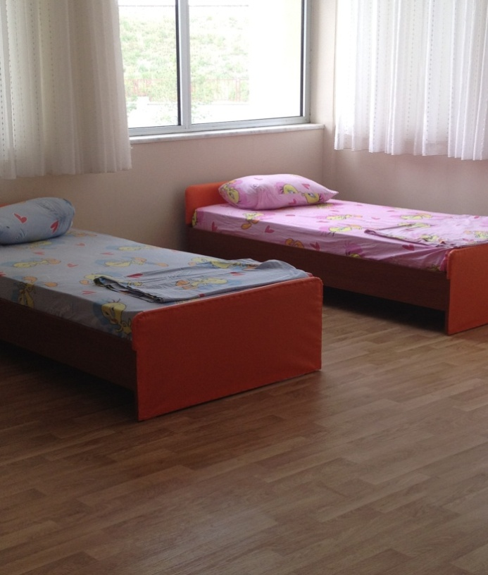
KAYSERİ
*Çocuk ve ailesi ayrı odalara alınabilir.

Slide 18
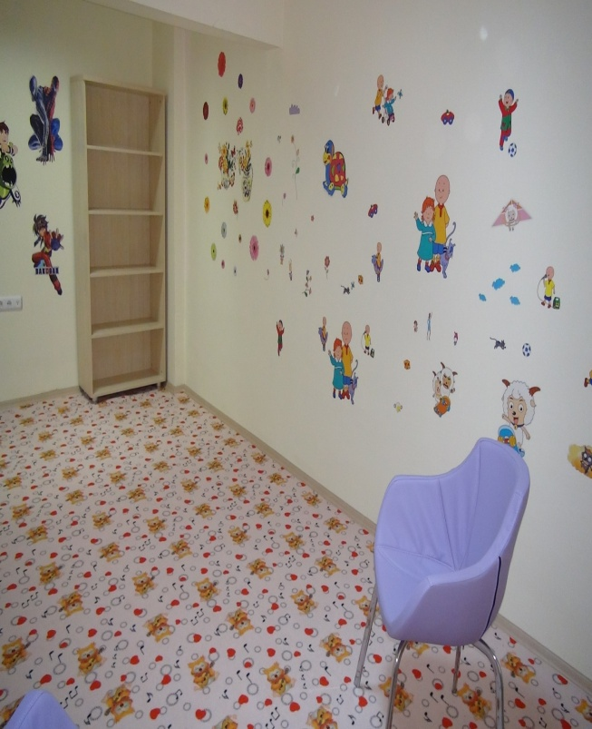
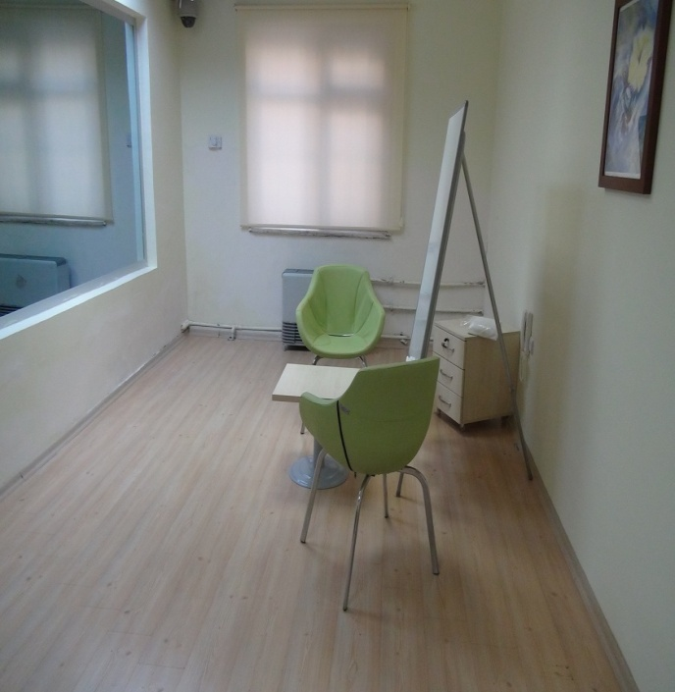
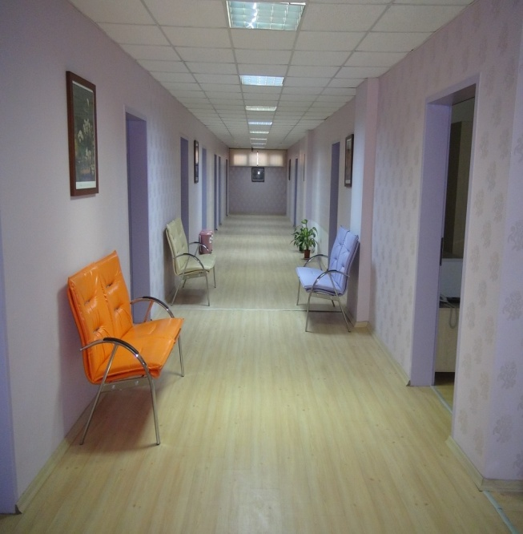
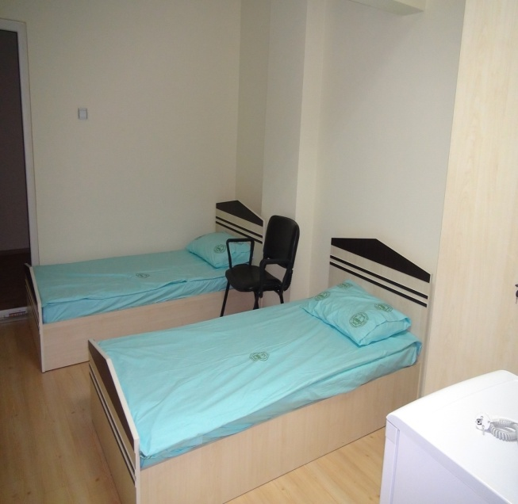
DİYARBAKIR

Slide 19
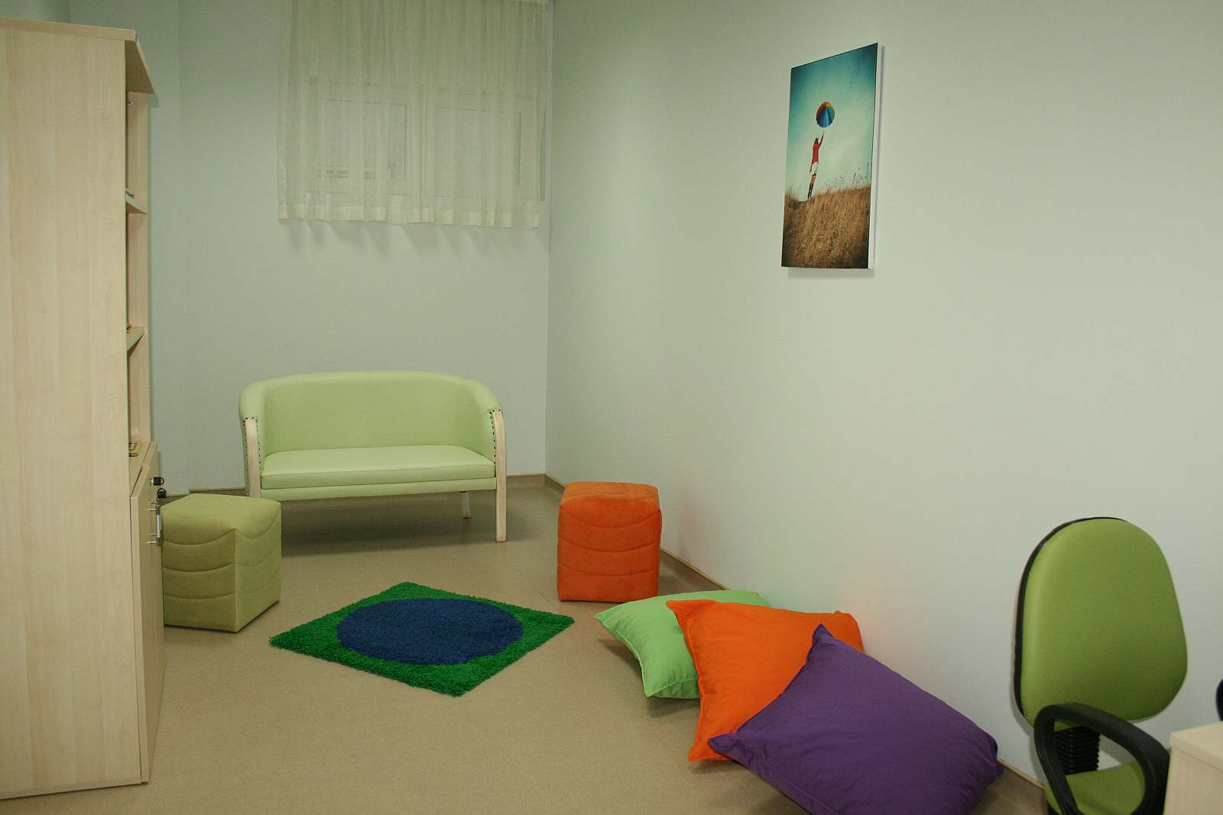
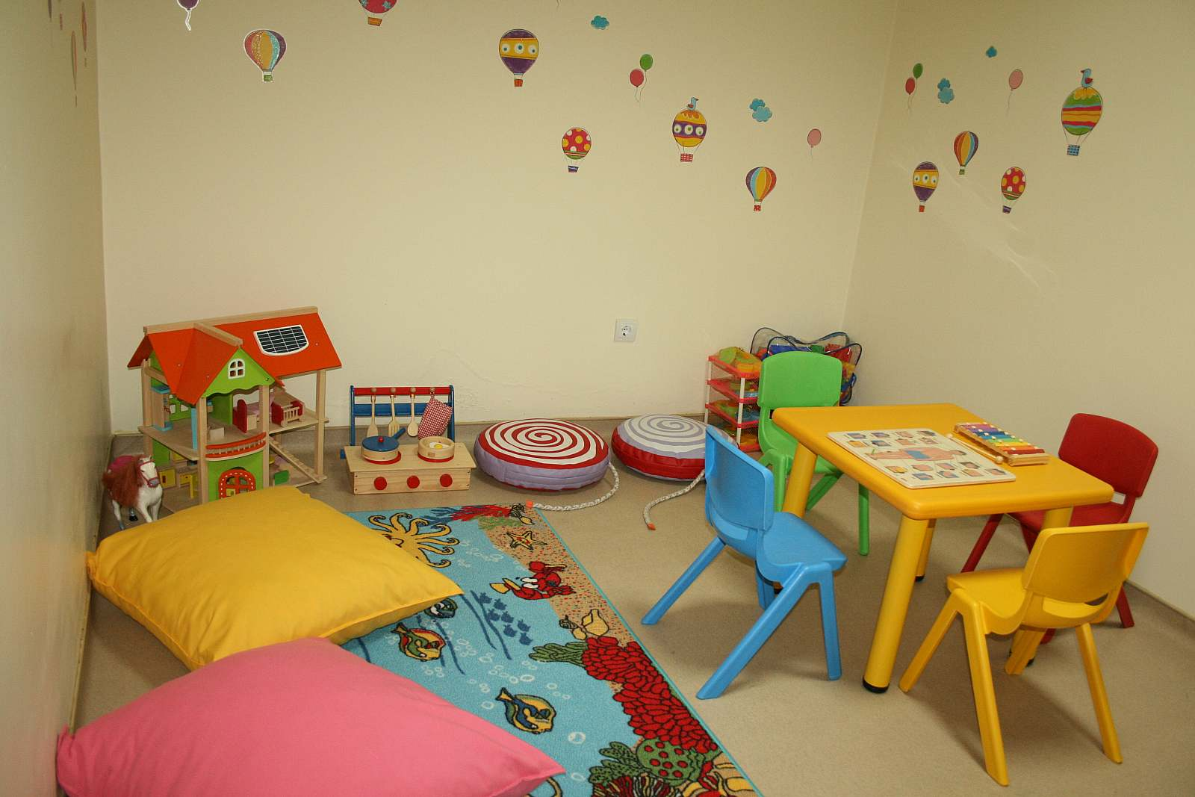
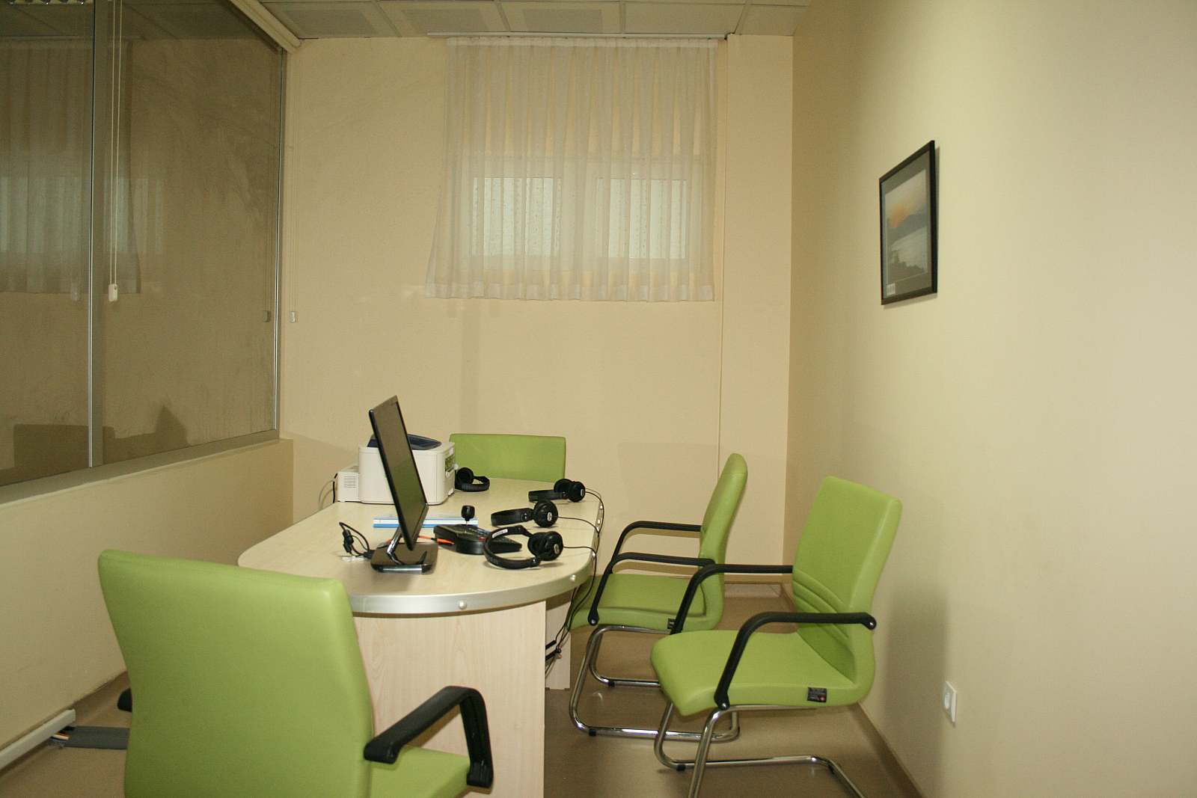
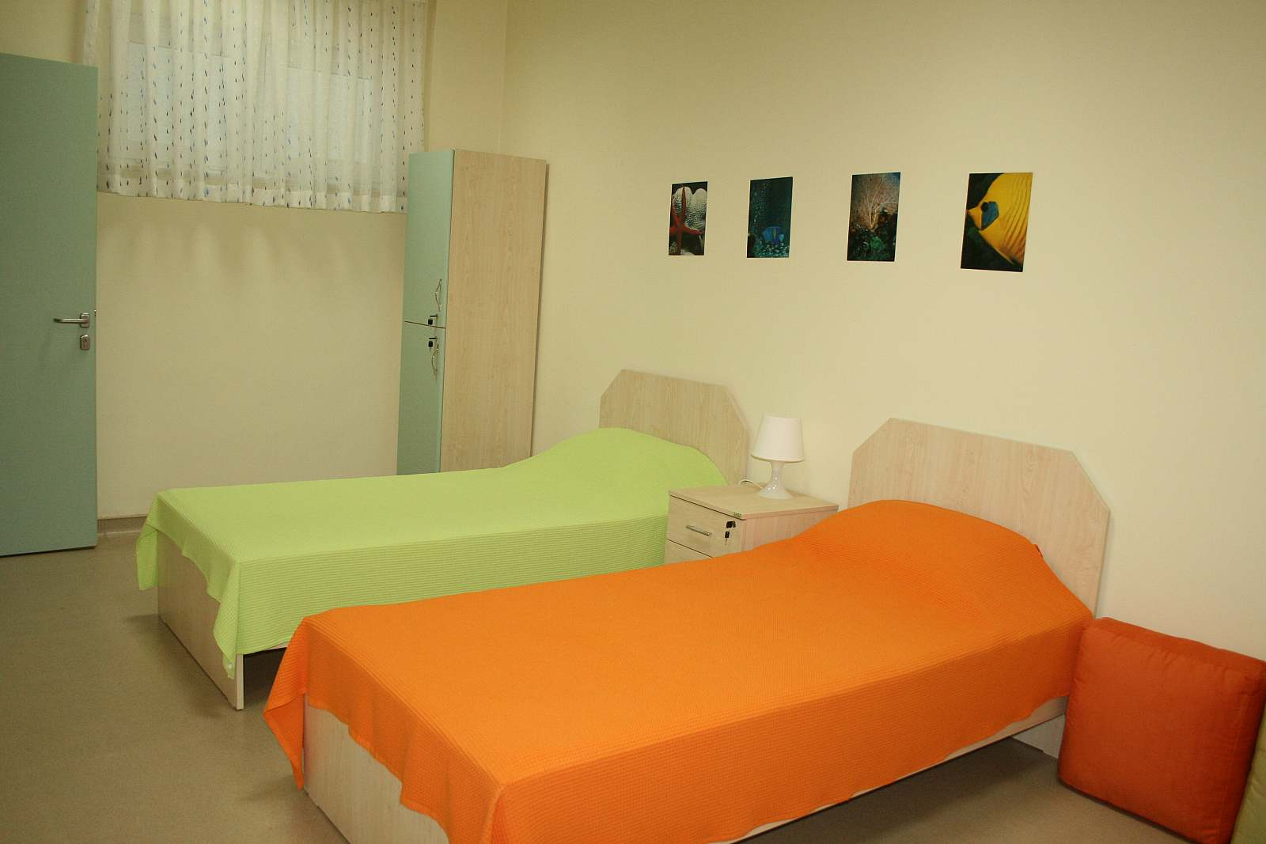
BURSA

Slide 20
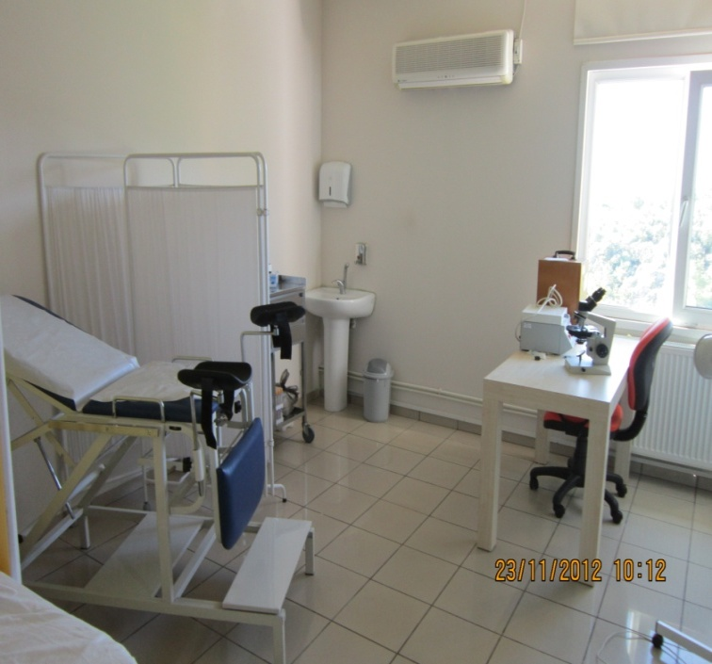
ANTALYA

Slide 21
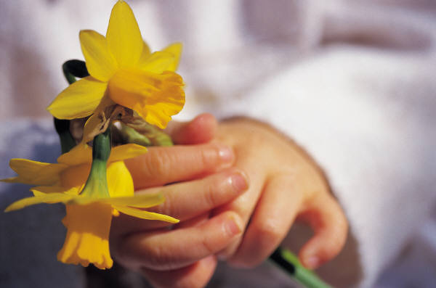
TEŞEKKÜRLER

